Slide 1
NBA 2k 24

Slide 2
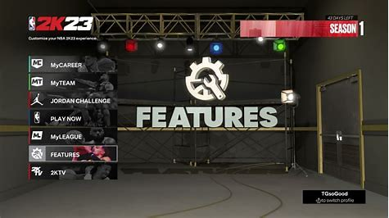
Mode

Slide 3
partie

Slide 4
Personage: joueur nba

Slide 5
Monnaie virtuelle

